Slide 1


ОТЧЕТ
МБУ ДО«СШОР «Дельта»
за 2024-25г.
Докладчик: Чепик С.Ю.

Slide 2
Информация по МБУ ДО «СШОР «Дельта» г. Казань
Полное наименование: Муниципальное бюджетное учреждение дополнительного образования « Спортивная школа олимпийского резерва по плаванию « Дельта» г. Казань.
1973 г.
Юридический адрес: 420080, РТ, г. Казань, пр. Х.Ямашева, 7
Фактический адрес: г. Казань, ул. Бондаренко,2
Лицензия на образовательную деятельность- имеется.
Общее количество сотрудников: 15 чел.
Смета на 2025 год(бюджет) – 1 794 029,92
.
.
.
.
.
.
.
МЭРИЯ КАЗАНИ
КАЗАН МЭРИЯСЕ
KAZAN CITY HALL
МЭРИЯ КАЗАНИ
КАЗАН МЭРИЯСЕ
KAZAN CITY HALL
МЭРИЯ КАЗАНИ
КАЗАН МЭРИЯСЕ

Slide 3
Осуществление деят-ти на базе др. спорт.объектов
Осуществление деят-ти на базе спорт.объектов
 | 2023 | 2024 | 2025
спорт.объекты | 4 | 4 | 3
КСК «Олимп» ул. Чистопольская, 65а | Договор оказания услуг | Договор оказания услуг | Договор оказания услуг
Пл.б. «Казаньоргсинтез» пр.Х. Ямашева,7 | Частично договор аренды (частично) , Лицензирован | Частично договор аренды (частично) , (Лицензирован) | (Лицензирован)
СОК «Ватан» СШ «Волна» ул. Бондаренко,2 | Договор безвозмезного пользования № 3/96 от 20.09.2021 Лицензирован | Договор безвозмезного пользования № 3/96 от 20.09.2021 Лицензирован | Договор безвозмезного пользования № 3/96 от 20.09.2021 Лицензирован
ФСО «СШОР « Авиатор» ул. О. Кошевого, 19 | Договор безвозмезного пользования № 3/66 от 28.04.21 Лицензирован | Договор безвозмезного пользования № 3/66 от 28.04.21 Лицензирован | Договор безвозмезного пользования № 3/66 от 28.04.21 Расторгнут от 02.09.2025 Лицензирован
.
.
.
.
.
.
.
МЭРИЯ КАЗАНИ
КАЗАН МЭРИЯСЕ
KAZAN CITY HALL
МЭРИЯ КАЗАНИ
КАЗАН МЭРИЯСЕ
KAZAN CITY HALL
МЭРИЯ КАЗАНИ
КАЗАН МЭРИЯСЕ

Slide 4
Количество занимающихся:
группы | « СШОР «Дельта»»
 | 2023-24 | 2024-2025 | 2025-26
СО | 8/155 - 29,1% | 7/130 – 28,1% | 3/60-13,1%
НП | 17/262 - 49,3% | 8/132 – 28,6% | 7/102-22,2%
ТСС | 8/99 – 18,6% | 15/180 – 39,0% | 15/178-38,8%
ССМ | 3/14 - 2,63% | 2/16 – 3,47% | 2/16-3,49%
ВСМ | 1/1 - 0,18% | 1/3 – 0,65% | 1/2- 0,43%
 | 531 | 461 | 458
.
.
.
.
.
.
.
МЭРИЯ КАЗАНИ
КАЗАН МЭРИЯСЕ
KAZAN CITY HALL
МЭРИЯ КАЗАНИ
КАЗАН МЭРИЯСЕ
KAZAN CITY HALL
МЭРИЯ КАЗАНИ
КАЗАН МЭРИЯСЕ

Slide 5
Количество присвоенных разрядов за 2025
группы | СШОР «Дельта»
 | 2023 | 2024 | 2025
Мастер спорта международного класса | 0 | 0 | 1
Мастер спорта Российской Федерации | 2 | 4 | 2
Кандидат в мастера спорта | 6 | 16 | 5
1 спортивный разряд | 10 | 10 | 3
Массовые разряды | 207 | 159 | 115
Кол-во разрядов/ Доля к кол-ву занимающихся | 214 40,3% | 189/ 40,9% | 126/ 22,45%
Всего разрядников школе | 312 58,9% | 294 55,3% | 373 80,9%
.
.
.
.
.
.
.
МЭРИЯ КАЗАНИ
КАЗАН МЭРИЯСЕ
KAZAN CITY HALL
МЭРИЯ КАЗАНИ
КАЗАН МЭРИЯСЕ
KAZAN CITY HALL
МЭРИЯ КАЗАНИ
КАЗАН МЭРИЯСЕ

Slide 6
Члены сборных команд :
Сборная команда | СШОР «ДЕЛЬТА»
 | 2023 | 2024 | 2025
РТ % от числа занимающихся СШ | 23 4,33% | 29 6,29% | 29 6,33%
РФ % от числа занимающихся СШ | 4 0,75% | 3 0,65% | 3 0,65%
.
.
.
.
.
.
.
МЭРИЯ КАЗАНИ
КАЗАН МЭРИЯСЕ
KAZAN CITY HALL
МЭРИЯ КАЗАНИ
КАЗАН МЭРИЯСЕ
KAZAN CITY HALL
МЭРИЯ КАЗАНИ
КАЗАН МЭРИЯСЕ

Slide 7
Результативность:
 | Первенство и Чемпионат ПФО |  |  |  |  | Первенство РФ ( юноши и девушки, юниоры и юнирки) |  |  |  |  | Чемпионат РФ |  |  |  |  | Международные соревнования
года | 1 место | 2 место | 3 место | участие | Кол-во прошед.отбор | 1 место | 2 место | 3 место | участие | Кол-во прошед.отбор | 1 место | 2 место | 3 место | участие | Кол-во прошед.отбор | 1 место | 2 место | 3 место | участие
2023 | П-3 Ч-7 | П-2 Ч-6 | П-2 Ч-4 | П-79 Ч-59 |  | 4 | 1 | 1 | 67 |  | 3 | 3 | 0 | 10 |  | 2 | 5 | 3 | 0
2024 | П-9 Ч-6 | П-5 Ч-0 | П-7 Ч-0 | П-55 Ч-26 | П-18 Ч-10 из 40 | 0 | 0 | 0 | 45/42 | 8/16 из 40 | 5 | 2 | 0 | 46 | 11 Из 35 | 4 | 0 | 0 | 3
2025 | П-4 Ч-7 | П-6 Ч-0 | П-4 Ч-6 | П-63 Ч-25 | П-18 Ч-10 | 1 | 1 | 2 | 53/38 | 9/9 | 2 | 0 | 0 | 29 | 7 | 2 | 0 | 1 | 6
.
.
.
.
.
.
.
МЭРИЯ КАЗАНИ
КАЗАН МЭРИЯСЕ
KAZAN CITY HALL
МЭРИЯ КАЗАНИ
КАЗАН МЭРИЯСЕ
KAZAN CITY HALL
МЭРИЯ КАЗАНИ
КАЗАН МЭРИЯСЕ

Slide 8
ВЕДУЩИЕ СПОРТСМЕНЫ 2025
Фамилия Имя спортсмена | достижение
Дьякова Софья- 2008гр | МСМК.Чемпионка Чемпионата Европы, Финал Чемпионата и Первенства Мира, Рекордсменка Республики Татарстан, России. Чемпионка России. Член основной сборной России.
Соколовский Ярослав- 2006гр | МС. Призер Игры «Брикс», Бронзовый призер Кубка России, Чемпион ПФО, Победитель Всероссийских соревнований «Резерв России», Чемпион Республики Татарстан. Член сборной России.
Гиззатуллина Амалия- 2008гр | МС. Чемпионка России, Победительница и призер Первенства России сдеди юниоров, Победительница и призер Чемпионата и Первенства ПФО. Призерка Спартакиады молодежи России.Член сборной России
Газизов Камиль- 2008гр | МС.Призер Первенства России среди юниоров, Призер Спартакиады молодежи России, Призер Первенства ПФО. Член сборной России.
Евграфов Никита -2008гр | МС. Призер Первенства ПФО, Финалист первенства России среди юниоров, Финалист спартакиады молодежи России. Член сборной РТ.
Терехина Таисья- 2009гр | МС. Призерка первенства ПФО, Призерка Чемпионата РТ, Член сборной РТ.
Никитина Кира- 2011гр | КМС. Призерка Первенства ПФО, Призерка Чемпионата РТ, Член сборной РТ
Вазыхова Маргарита- 2012гр | МС. Победительница и призерка Всероссийских соревнований «Юность России», Победительница и призерка (абсолютная победительница в общем зачете). Всероссийских соревнований « Веселый дельфин»
Гафиатуллин Аскар- 2012гр | КМС. Призер Первенства ПФО, Призер Чемпионата РТ. Член юношеской сборной РТ
Илюшина Алиса- 2013гр | КМС – Участница Всероссийских соревнований «Веселый дельфин», Призерка Первенства РТ. Член сборной РТ.
.
.
.
.
.
.
.
МЭРИЯ КАЗАНИ
КАЗАН МЭРИЯСЕ
KAZAN CITY HALL
МЭРИЯ КАЗАНИ
КАЗАН МЭРИЯСЕ
KAZAN CITY HALL
МЭРИЯ КАЗАНИ
КАЗАН МЭРИЯСЕ

Slide 9
Командирование:
ИСТОЧНИКИ ФИНАНСИРОВАНИЯ | Кол-во выездов |  |  | Бюджет |  |  | внебюджет
 | 2023 | 2024 | 2025 | 2023 | 2024 | 2025 | 2023 | 2024 | 2025
СШОР «Дельта» | 7 | 5 | 6 | 352,725 | 352 725 | 369 820,92 | 0 | 0 | 0
МС РТ | 10 | 9 | 9
За счет родительских средств | 2 соревнования – полная оплата родителей, т.к. не входили в кал.план. Все остальные выезды на соревнования по Календарному плану частично оплачиваются родителями т.к. командировочные расходы превышают нормативные.
.
.
.
.
.
.
.
МЭРИЯ КАЗАНИ
КАЗАН МЭРИЯСЕ
KAZAN CITY HALL
МЭРИЯ КАЗАНИ
КАЗАН МЭРИЯСЕ
KAZAN CITY HALL
МЭРИЯ КАЗАНИ
КАЗАН МЭРИЯСЕ

Slide 10
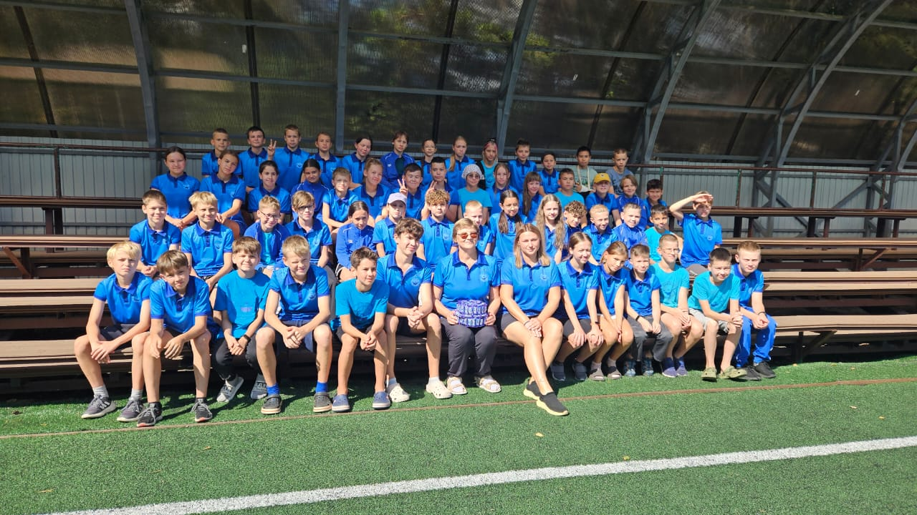
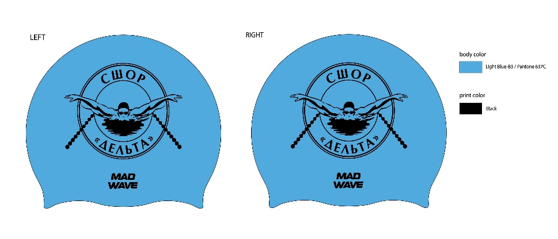
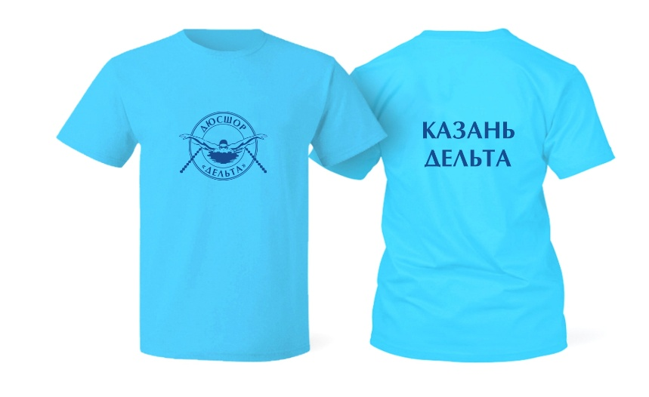
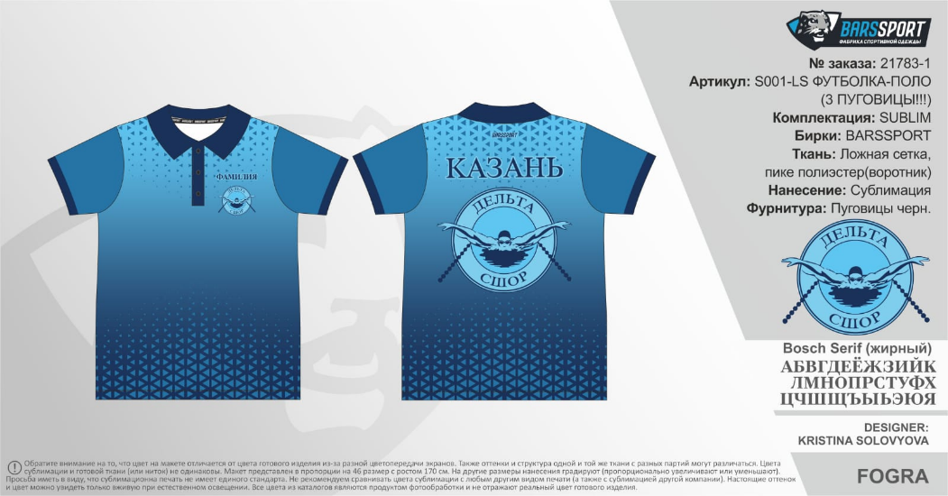
МАКЕТ эккиперовки СШОР «ДЕЛЬТА»
Источник финансирования |  | СШОР «ДЕЛЬТА»
бюджет | 2022 | 146,90 – рег.бюджет. 36,00- муниц.бюджет.
 | 2023 | 240 040- фед. Бюджет 156 990- рег.бюджет
 | 2024 | 143,39 – рег.бюджет
.
.
.
.
.
.
.
МЭРИЯ КАЗАНИ
КАЗАН МЭРИЯСЕ
KAZAN CITY HALL
МЭРИЯ КАЗАНИ
КАЗАН МЭРИЯСЕ
KAZAN CITY HALL
МЭРИЯ КАЗАНИ
КАЗАН МЭРИЯСЕ

Slide 11
Обеспечение инвентарем и
экиперовкой:
Источник финансирования |  | СШОР «ДЕЛЬТА»
бюджет | 2023 | 240 040- фед. Бюджет 156 990- рег.бюджет
 | 2024 | 143,390 – рег.бюджет
 | 2025 | 147 390- рег.бюджет
.
.
.
.
.
.
.
МЭРИЯ КАЗАНИ
КАЗАН МЭРИЯСЕ
KAZAN CITY HALL
МЭРИЯ КАЗАНИ
КАЗАН МЭРИЯСЕ
KAZAN CITY HALL
МЭРИЯ КАЗАНИ
КАЗАН МЭРИЯСЕ

Slide 12
Организация летнего отдыха:
Отчетные года | СШОР «ДЕЛЬТА»
2023 | 116-21,9%
2024 | 133- 28,8%
2025 | 134- 29,06%
.
.
.
.
.
.
.
МЭРИЯ КАЗАНИ
КАЗАН МЭРИЯСЕ
KAZAN CITY HALL
МЭРИЯ КАЗАНИ
КАЗАН МЭРИЯСЕ
KAZAN CITY HALL
МЭРИЯ КАЗАНИ
КАЗАН МЭРИЯСЕ

Slide 13
Тренерский состав:
 | 2023 | 2024 | 2025
Всего : шт./ с в/совм | 11/14 | 12/15 | 11/14
Образование: | Высшее-14 | Высшее-15 | Высшее-13, ср.спец.-1
С категорией | Высшая – 8 чел, вторая кат- 2 чел.б/к- 1 чел | Высшая- 11 тр. б/к – 4 тр. | Высшее-10 1 кат-1
КПК ПП | 3 чел.- РЦФК | 3 чел | -
Средний возраст | 39 лет | 41год | 42года
Участие в конкурсах респуб.конкурс, всерос.конкурсы | 1.Респ.К.«Рейтинг СШОР»- 11м 2. Респ.К.«Лучший тренер года» лауреат Чепик С.Ю. «Лучший спортсмен года» Дьякова 3. Рег.этап. Всер. К. «Надежды России- лучшая школа» –( 5 м.) 5. Мун.к- «Лучший тренер – Чепик С.Ю. « Лучший спортсмен» – Дьякова С. Стипендия Мэра- Котова Д. | 1.Респ.конкурс «Рейтинг СШОР» - 10м 2.Респ.К.«Лучший тренер года» лауреат Чепик С.Ю. «Лучший спортсмен года – Дьякова С. 3. Мун.к- «Лучший тренер – Чепик С.Ю. « Лучший спортсмен» – Дьякова С. «Стипендия Мэра»- Гиззатуллина Амалия | 1. Респ. Конкурс «Рейтинг СШОР- 10 м
Судейская категория | 1 кат- 8 чел | 1кат- 5 тр | 1 кат-5 чел.
.
.
.
.
.
.
.
МЭРИЯ КАЗАНИ
КАЗАН МЭРИЯСЕ
KAZAN CITY HALL
МЭРИЯ КАЗАНИ
КАЗАН МЭРИЯСЕ
KAZAN CITY HALL
МЭРИЯ КАЗАНИ
КАЗАН МЭРИЯСЕ

Slide 14
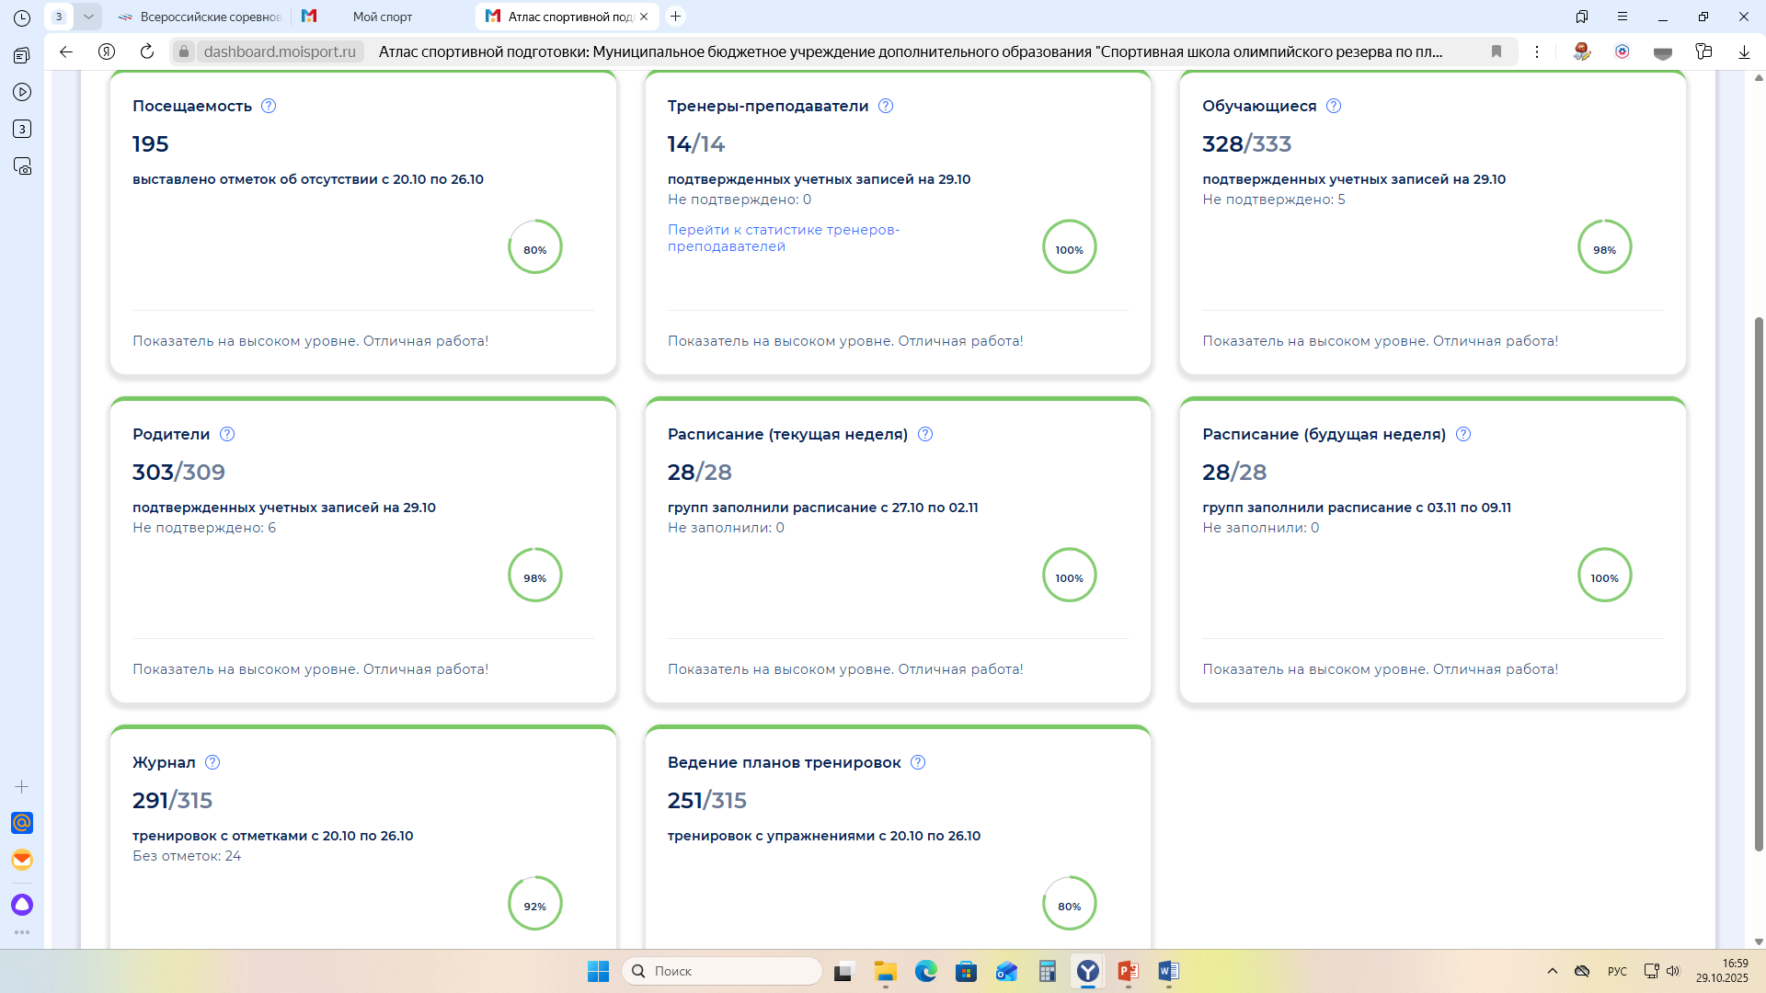
Данные АИС «Мой спорт»
.
.
.
.
.
.
.
МЭРИЯ КАЗАНИ
КАЗАН МЭРИЯСЕ
KAZAN CITY HALL
МЭРИЯ КАЗАНИ
КАЗАН МЭРИЯСЕ
KAZAN CITY HALL
МЭРИЯ КАЗАНИ
КАЗАН МЭРИЯСЕ

Slide 15
Укрепить позиции ведущих спортсменов в составе сборной России по плаванию.
Взять на особый контроль ведущих спортсменов и выполнимость запланированных результатов.
Нормализовать систему восстановительных процедур, для преодоления физических нагрузок.
- отбор детей для систематических специализированных занятий из числа обученных и прошедших контрольные испытания детей 2018-19 г.р.
обеспечить сохранность контингента в тренировочных группах не менее 70%
Регулярные проведения родительских собраний.
Привлечение к тренерской работе молодых специалистов.
Задачи на 2025 год:
.
.
.
.
.
.
.
МЭРИЯ КАЗАНИ
КАЗАН МЭРИЯСЕ
KAZAN CITY HALL
МЭРИЯ КАЗАНИ
КАЗАН МЭРИЯСЕ
KAZAN CITY HALL
МЭРИЯ КАЗАНИ
КАЗАН МЭРИЯСЕ

Slide 16
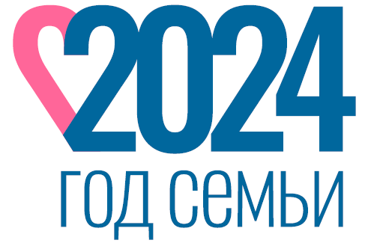
Благодарю за внимание!
Игътибарыгыз өчен рәхмәт!

